Slide 1
Apache Ignite 入门学习

Slide 2
Agenda
Apache Ignite 基本介绍
模块
集群架构
Key-Value/ SQL/Continues Queries API
数据模型
内存结构
缓存策略配置
监控

Slide 3
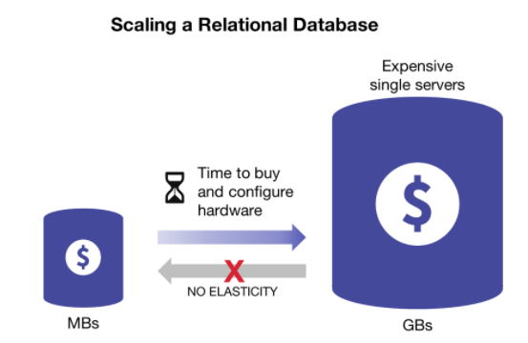
Apache Ignite 基本介绍
使用传统的关系型数据库有什么缺点？
1）扩展困难，成本高，建立一个数据仓库成本很容易超过100万美元
2）有限的扩展能力限制了大数据场景下的处理
Sorce:
https://www.marklogic.com/blog/relational-databases-scale/

Slide 4
Apache Ignite 基本介绍
如果使用NoSQL作为选择呢？
1）通过分区和无共享架构解决了水平扩展的问题
2）但是大多数NoSQL无法解决以下场景：
关联操作（Join）
集合操作（union/intersect/minus）
事务（ACID-compliant Transactions）
支持Full ANSI SQL
约束（Constraints）

Slide 5
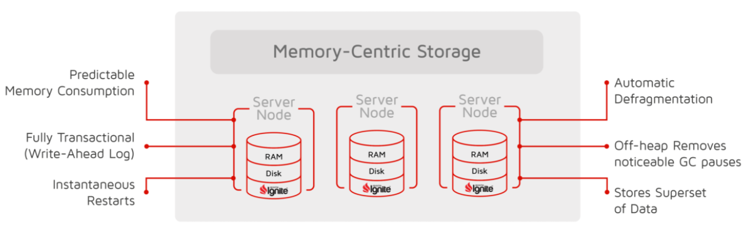
Apache Ignite 基本介绍
什么是Apache Ignite？
Apache Ignite是一个内存级速度，支持持久化，强一致性，高可用和SQL/Key-Value处理API的计算平台，它可以轻松替换已有系统的数据库。通过向集群扩展添加新的节点，可以支持处理来自多个数据库的数百TB数据。

Slide 6
Apache Ignite 基本介绍
什么是Apache Ignite？
可以通过在现有数据库层和应用层之间加入Ignite来改善现有的数据密集架构, Apache Ignite可以无缝的与使用RDBMS, NoSQL和Apache Hadoop数据库的系统进行集成，并且支持SQL,C++,.NET,PHP,MapReduce,JAVA,Scala,Groovy 和Node.js等不同的语言平台
官方介绍： https://www.gridgain.com/docs/latest/getting-started/what-is-gridgain

Slide 7

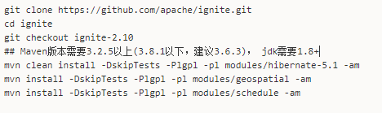
模块
Ignite有很多模块，二进制包中除了core,spring,indexing其他模块默认都是disable的，根据使用ignite的方式可以自定义启用哪些模块。
有三种方式可以引入新的模块：
如果是使用打包好的二进制ignite包，可以把 lib/optional/{module-dir}复制到lib目录
把lib/optional/{module-dir}加到classpath
如果是使用代码方式，可以用maven引入，以log4j模块为例（注意：hibernate，geospatial，schedule在引入前需要额外通过源码install）

Slide 8
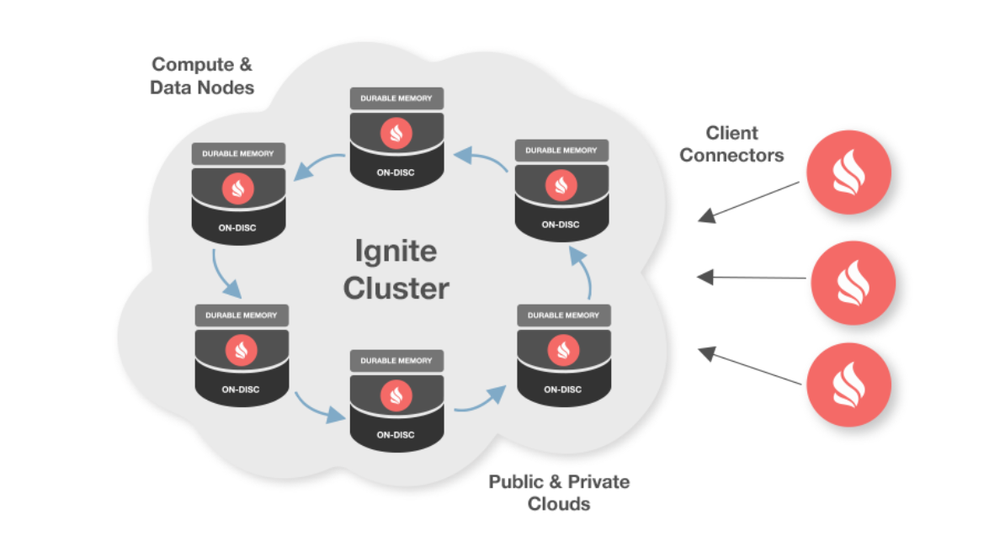
集群架构- 节点类型
有两种节点类型，分别为server node，client node（with thick client）。server node和client node可以互相自动发现，其中server node负责存储数据和执行计算任务，client node节点不存储数据，只是把数据发送到服务端以及从服务端查询数据 。另外，ignite还提供了一种轻量级的客户端连接方式，thin client。

Slide 9
集群架构 – Discovery SPI
Server Node 和Client Node可以互相自动发现
Ignite提供了两种自动发现的实现机制
1）TCP/IP Discovery SPI, 适用于数百个节点情况
2）Zookeeper Discovery SPI, 适用于成百甚至上千个节点的情况

Slide 10
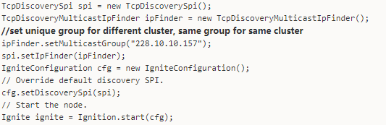
集群架构 – TCPDiscoveryIpFinder
TcpDiscoveryMulticastIpFinder默认使用multicast(组播)来发现其他节点，支持multicast和static ip同时使用
TcpDiscoveryVmIpFinder使用非共享模式,可以指定static ip地址
TcpDiscoveryJdbcIpFinder支持从数据库系统中读取IP配置
TcpDiscoverySharedFsIpFinder支持从文件系统中读取IP配置
TcpDiscoveryZookeeperIpFinder 支持从zookeeper中读取IP配置（需要引入ignite-zookeeper模块）

Slide 11
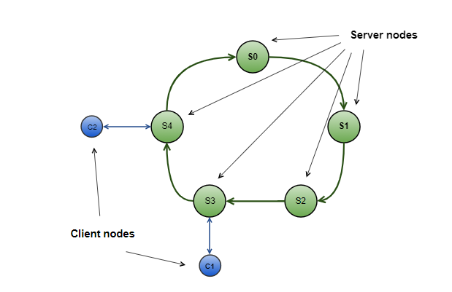
集群架构 – Ring-Shaped Topology
TcpDiscoverySpi 会把集群中所有的server node放在一个环状拓扑结构中，每个node只能给它的下游邻居节点发送discovery消息，Client node在这个环的外面并且总是只连接一个server node

Slide 12
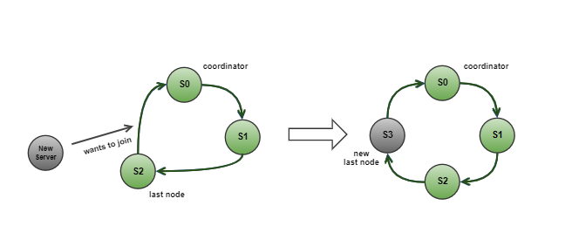
集群架构 – Ring-Shaped Topology
New Server Node加入流程如下：
1.New node发送TcpDiscoveryJoinRequestMessage到一个随机的node，然后该消息会被这个随机的节点转发到coordinator节点（一般是集群中第一个加入的节点）
2.Coordinator节点把新加入的节点插入如到最后一个节点的后面,并会把拓扑结构变化通过TcpDiscvoverNodeAddedMessage在环内所有节点传递一遍
3.当所有节点收到拓扑结构改变的消息后，coordinator节点发送TcpDiscoveryNodeAddFinishedMessage在传播到所有节点，所有节点收到后触发节点新增事件

Slide 13
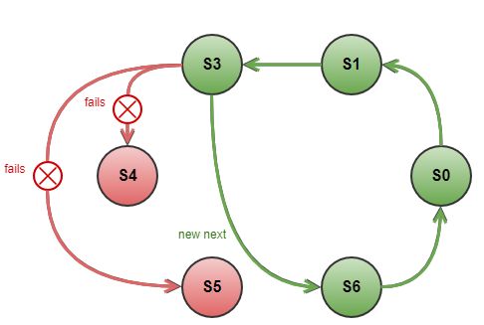
集群架构 – Ring-Shaped Topology
New Server Node failure 移除过程：
加入S3侦测到连接不上S4,就会尝试去连接S5，如果还是连不上，就会去连接S6，然后会发送TcpDiscoveryAbstractMessage给下游，这个消息中包含了所有的failed的节点，每个节点收到消息后都会往里面更新自己的failed的节点，最后由coordinator节点确认更新节点拓扑结构

Slide 14
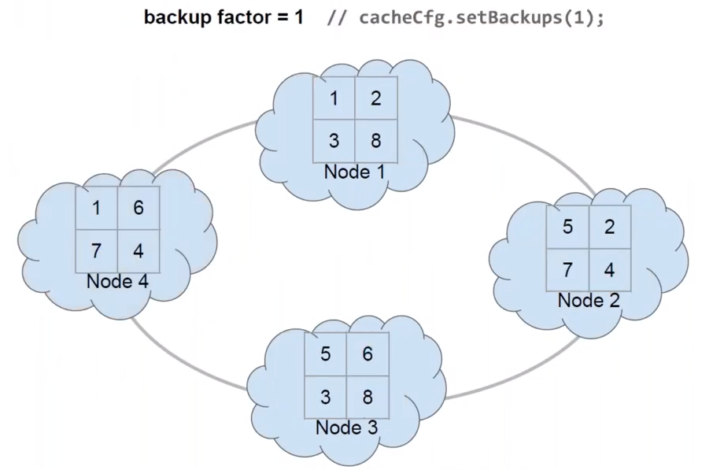
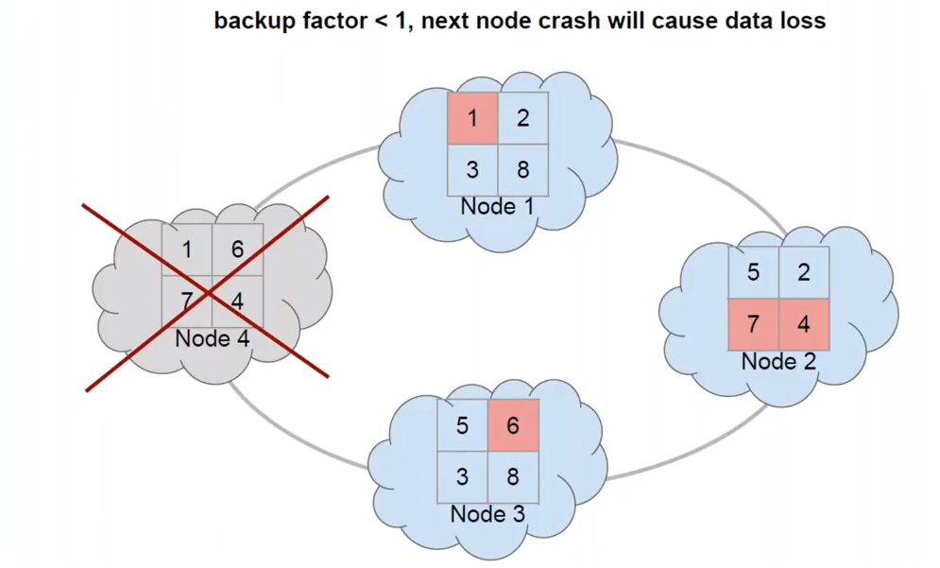
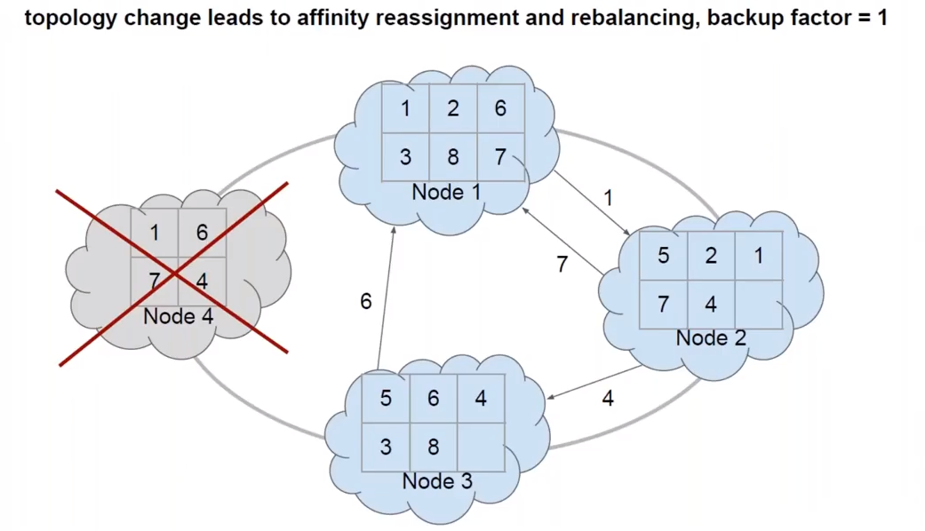
集群架构 – Backup
当集群中有节点丢失，如何保证数据不丢失？

Slide 15
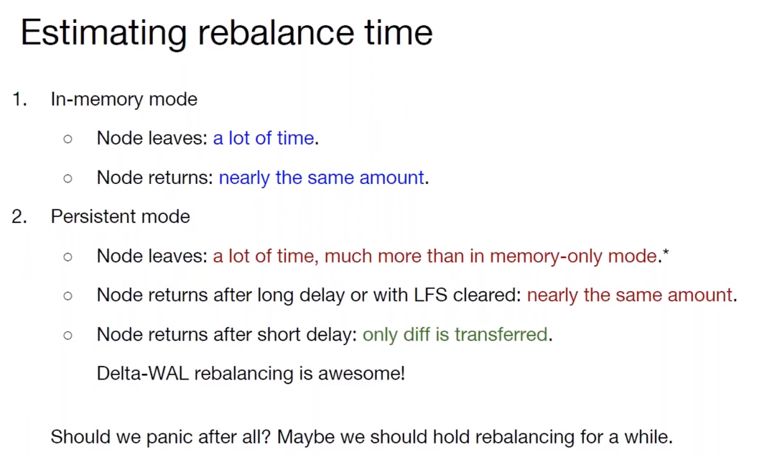
集群架构 – BLT (Baseline Topology)
当集群中有节点丢失，我们需要立即执行rebalance吗？

Slide 16
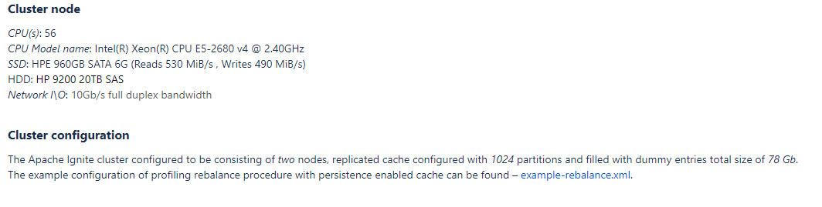
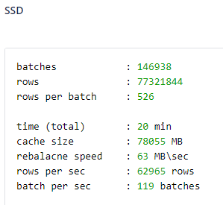
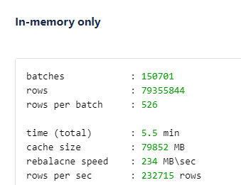
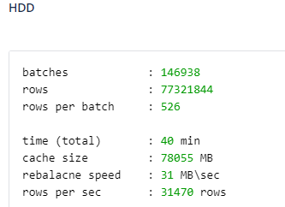
集群架构 – BLT (Baseline Topology)
数据来源： https://cwiki.apache.org/confluence/display/IGNITE/Cluster+re-balance+in+Ignite#ClusterrebalanceinIgnite-Clusternode

Slide 17
集群架构 – BLT (Baseline Topology)
概念：BLT表示的是一组为了持有数据的节点集，引入这个概念是为了能够合理的控制集群中节点之间的数据重平衡。比如一个集群中有三个节点，如果加入两个新的节点，则重平衡进程将重新把数据分配到五个节点中。重平衡只有在BLT发生改变的时候才会进行，而BLT的改变可以是自动触发的也可以是手动触发。另外客户端节点不保存数据，所以重平衡只发生在服务端节点中。
目的：
1）避免不必要的数据迁移，比如节点短暂的失联，或者定期的维护升级
2）提供能够手动控制rebalance的能力

Slide 18

集群架构 – BLT (Baseline Topology)
2.8版本以后，如果在pure in-memory模式下，节点的增删都会自动的改变BLT，rebalance也是自动进行的。这个过程对于用户来说是透明的。(2.8以前pure in-momory cluster没有BLT的概念，那时BLT只是为了Persitent 模式下解决性能问题)
在带有Persitent的集群中，集群默认是无法被操作的（如创建cache，上传数据等），需要手动激活才可以，激活后，集群会使用当前侦测到的所有节点生成BLT。然后，在重启的时候，集群会在所有节点注册加入集群后自动激活。如果有节点没有加入集群，则还是需要手动激活。手动激活有三种方式，control script, rest api, 程序方式：

Slide 19
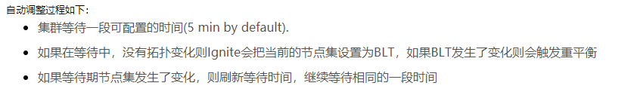
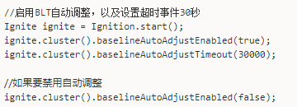
集群架构 – BLT的自动调整
集群在激活后如果启用的自动调整，如果节点发生改动则会刷新自动调整的超时时间，如果超时时间过去节点依然没有变化，则会把当前的node set设置为最新的BLT然后触发重平衡，这个超时时间默认是5分钟，可以通过以下API调整。这个带来的好处是，节点发生变更后，不会立即触发rebalance，而是等待一定时间后才会触发，这可以使得网络抖动而造成的节点短暂变化不会引发重平衡

Slide 20
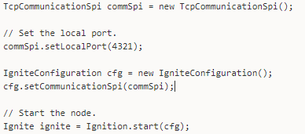
集群架构 – Communication SPI
当所有节点都发现其他所有节点后，集群就初始化好了，节点之间的数据交换将通过Communication SPI来进行。这其中主要是操作分布式集群的消息，如task execution，data modification operations，queries等等。默认的实现使用TCP/IP协议来交换数据（TcpCommnicationSpi）。
这个通信组件也会绑定本地的地址的端口（默认47100）,如果已经绑定了则会自增1（最大默认增加到100，localPortRange配置）,直到找到可用的端口。

Slide 21
集群架构 – Zookeeper Discovery
由于TCP发现在拓扑结构上需要遍历所有节点，一旦节点数过百上千，每增加或者删除一个节点的响应时间会越来越长，引入zookeeper发现就是为了支持更加庞大节点数，不过引入zookeeper就意味着需要维护两套集群环境，会带来更大的复杂度，所以需要综合考虑所有因素。

Slide 22
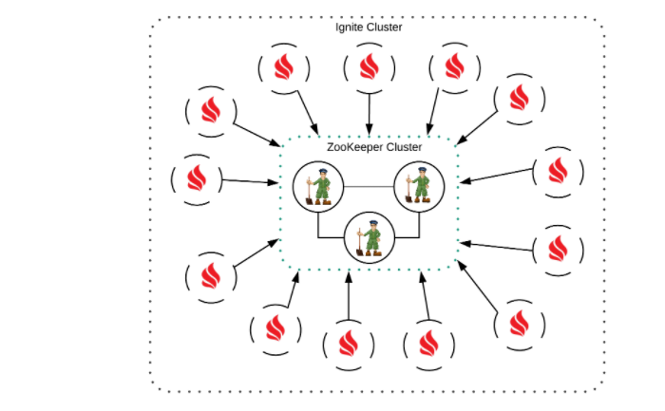
集群架构 – Zookeeper Discovery
引入zookeeper后的拓扑结构如下所示，将会是星形结构，所有Ignite节点通过zookeeper来交换节点变更事件。需要注意的是，引入zookeeper Discovery SPI并不会影响Communication SPI的数据通信，当节点通过zookeeper找到需要通信的节点的IP后，仍然使用Commnunication SPI进行P2P通信

Slide 23
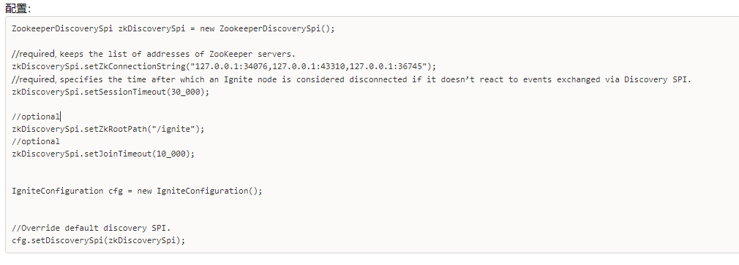
集群架构 – Zookeeper Discovery

Slide 24
集群架构 – Zookeeper Discovery
当集群中有一个几点发现无法联系上任何一个其他节点时，将会发送特殊请求到zookeeper，这将引发failure solution process的运行，所有节点开始互相通信并把连接结果发送到coordinator节点(集群中第一个节点)，通过这个信息，coordinator节点将构建一个代表当前网络状况的connectivity graph

Slide 25
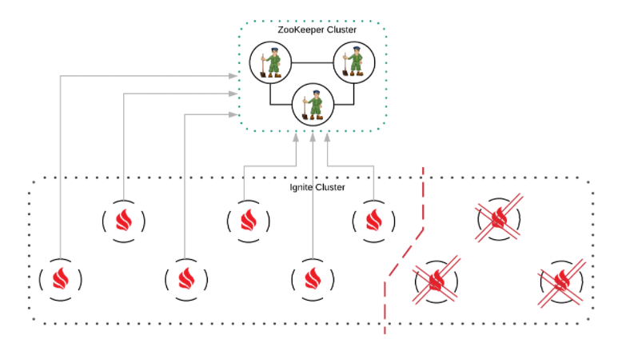
集群架构 – Zookeeper Discovery
情况1：如果集群分离成好几个小集群，每个部分可能都认为自己是master从而继续处理用户请求，这会导致不一致性产生。为了避免这种情况，只有包含大部分节点的集群才会存活，其他小集群会被通知terminated（也就是说保证了CP）。下图展示了集群被分区成两个集群，其中小的那个就被终止服务了

Slide 26
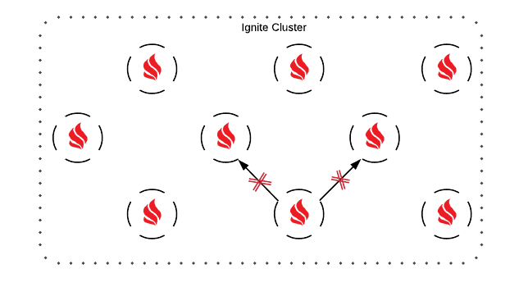
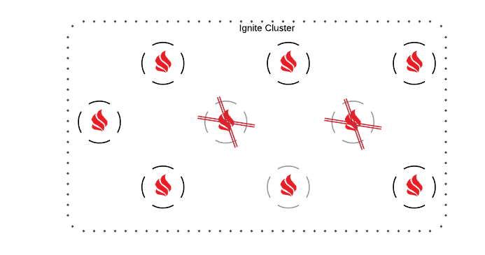
集群架构 – Zookeeper Discovery
情况二：某个节点对集群中的两个节点无法访问，但是另外的所有的都可以访问
这时候，coordinator节点将通过heuristic algorithm找到近似最佳的解决方案，最终，无法访问的那两个节点将被停止

Slide 27
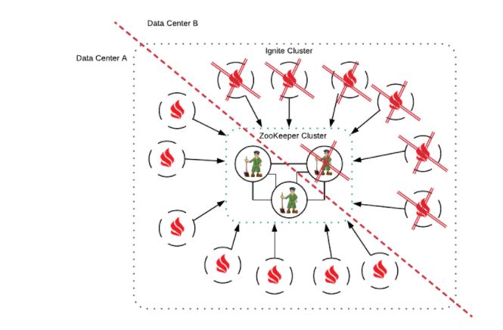
集群架构 – Zookeeper Discovery
情况三：某个DC突然无法联系到另一个DC了，也就是说zookeeper中有一个节点失联了
此时，连同连接该zookeeper的所有ignite node都将一起被关闭

Slide 28

集群架构 – Ignite zookeeper配置的考量
当使用zookeeper来作为Discovery时，需要保证zookeeper的配置和ignite cluster的配置相互匹配，举个例子，假设zookeeper配置如下：
这种情况下，zookeeper本身的分区容错配置的超时时间将会是tickTime*syncLimit(即10秒)，在zookeeper本身超时之前，所有ignite节点都不会去尝试连接其他的zookeeper节点。另一方面，ignite本身有一个 sessionTimeout 配置，它定义了如果ignite节点无法获取到zookeeper连接，多久后ignite节点将会被关闭，为了避免因为zookeeper本身的部分节点宕机而导致ignite节点的关闭，sessionTimeout时间在这个例子中需要大于10秒（tickTime*syncLimit）

Slide 29
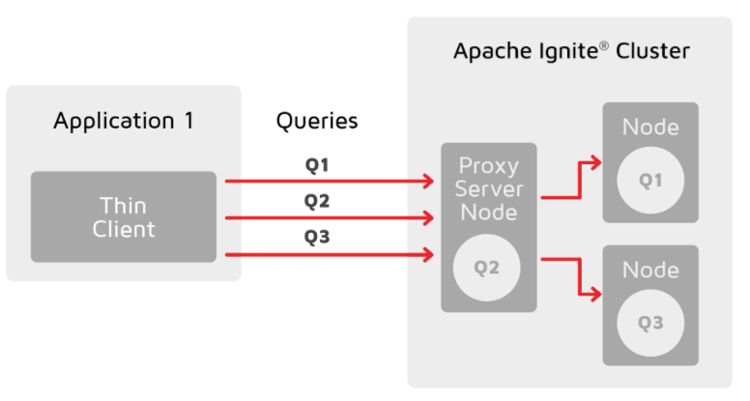
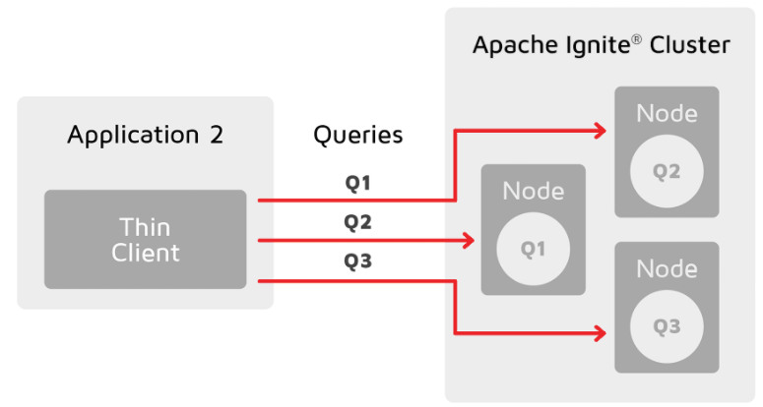
集群架构 - Thin Client
它是一个轻量级的用来访问集群的客户端。Thin client通过标准的socket连接来访问server node集群。它不会成为集群中拓扑结构中的一部分，不会保留数据，不用来执行grid计算。它只是简简单单的用来创建访问标准node的socket连接从而通过该node来执行相应的操作。

Slide 30
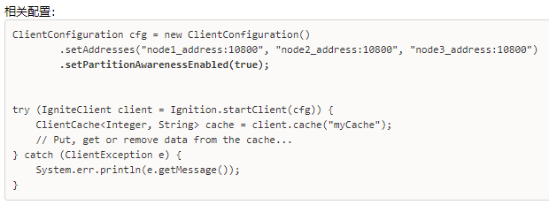
集群架构 - Thin Client
通过设置partitionAwarenessEnabled为true来启用

Slide 31
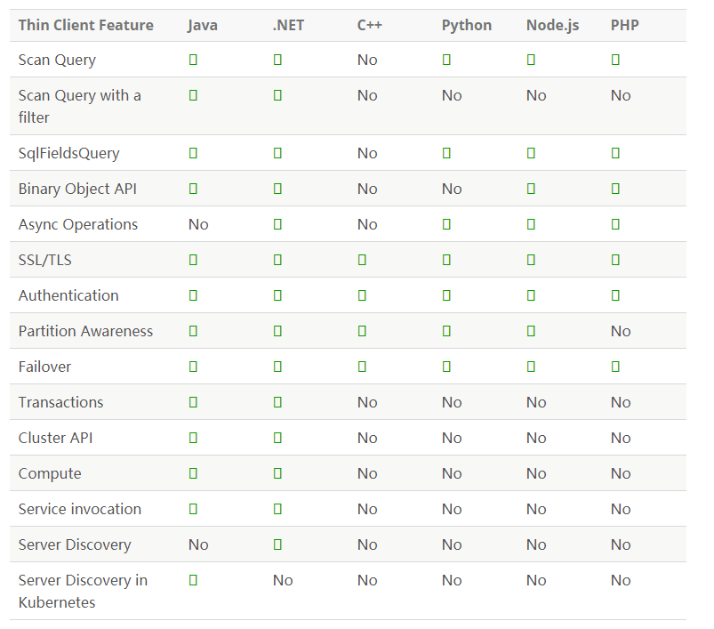

Slide 32

集群架构 – Client 重连
有三种情况客户端会断开连接：
1）server node挂掉了，客户端无法连接上服务节点
2）server node和client node之间的连接出现问题，导致客户端节点因heartbeat无法正常进行而被移出cluster
3）server node主动把慢客户端节点剔除
当客户端断开连接后，它会重新生成一个新的节点id并尝试重新连接访问集群，所以需要注意的是所有依赖client node id的程序逻辑都会受到影响
可以用以下配置关闭client重连

Slide 33
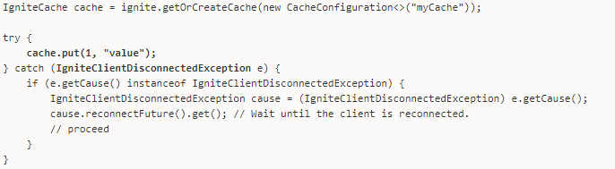
集群架构 – 处理Client连接异常
通过IgniteClientDisconnectedException中的future对象阻塞程序直到重连成功。

Slide 34
数据模型
良好的数据模型设计可以更合理的利用资源从而提高程序的性能，所以当设计一个数据模型的时候，需要重点去理解数据是如何分布在ignite集群，以及如何被访问的。

Slide 35
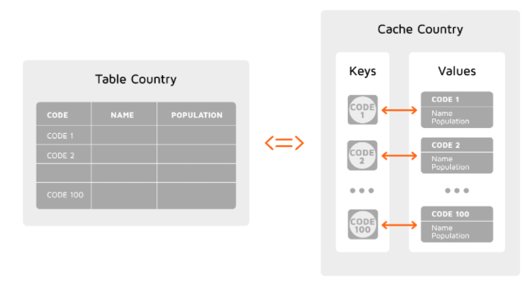
数据模型 - Key-Value Cache vs. SQL Table

